Slide 1

2023 시정업무보고
맑은물사업본부
2023. 1. 18.
Notes:
맑은물사업본부장 이종춘입니다.
2023년도 맑은물사업본부 소관 시정업무보고를 드리겠습니다.

Slide 2

맑은물사업본부
2023년 맑은물사업본부 업무추진 방향
추진 목표 |  | ▪ 안전하고 깨끗한 하천환경 조성 ▪ 깨끗한 물 공급 및 체계적인 공공하수도 정비
역점 사업 |  | ▪ 하천환경 정비사업 및 개수공사 ▪ 운정호수공원, 소리천 친수공간 조성 ▪ 상수도 6단계 확장사업(덕은배수지 건설) ▪ 스마트 관망관리 인프라 구축사업 ▪ 깨끗한 물순환을 위한 공공하수처리시설 확충 ▪ 청정도시 구현을 위한 하수관로 정비 | 1,512억원 225억원 230억원 41억원 9.7억원 337억원
신규 사업 |  | ▪ 금촌천 산책로 조성사업 ▪ 상수도 7단계 확장사업(야당배수지 건설) ▪ 상지석동 하수(우수)관로 GIS DB 구축 | 18.5억원 220억원 2억원
Notes:
맑은물사업본부는
안전하고 깨끗한 하천환경 조성과
깨끗한 물 공급 및 체계적인 공공하수도 정비를 통하여
건강하고 안전한 물관리를 추진하고 있습니다.

Slide 3
친수하천과
1. 안전하고 깨끗한 하천환경 조성
목 표
◈하천정비사업 및 개수공사를 통한 침수예방 및 안전하고 깨끗한 하천환경 조성
주 요
계 획
주요 세부 사업
사업명 | 사업량 | 사업기간 | 사업비 | 진행상황 | 준공목표 | 비고
공릉천(파주지구) 하천환경정비사업 | L=3.3㎞ | '14~'24 | 249억원 | 공정률 55% | 2024. 5. | 한강유역 환경청
공릉천(공릉지구) 하천환경정비사업 | L=9.2㎞ | ‘18~’24 | 96억원 | 공정률 32% | 2024. 11. | 한강유역 환경청
동문천 수해상습지 개선사업(1지구) | L=4.8㎞ | ‘14~’23 | 295억원 | 공정률 57% | 2023. 12. | 경기도
동문천 수해상습지 개선사업(2지구) | L=6.2㎞ | ‘17~’25 | 351억원 | 실시설계 완료 (보상률 44%) | 2025. 12. | 경기도
금촌천 지방하천 정비사업 | L=4.0㎞ | ’21~’27 | 370억원 | 실시설계 중 | 2027. 12 | 경기도
대명골천 개수공사 | L=1.6㎞ | ’20~’24 | 89억원 | 설계 완료 (인〮허가 진행) | 2024. 12. | 파주시
윗배우니천 개수공사 | L=1.7㎞ | ’21~’25 | 62억원 | 설계 진행 | 2025. 9. | 파주시
리비교 보수〮보강공사 | L=328m, B=11.9m | ‘18~’23 | 198억원 | 공정률 77% | 2023. 8. | 파주시
Notes:
□ 먼저, 친수하천과 소관입니다.
❍ 하천정비사업 및 개수공사를 통해
안전하고 깨끗한 하천환경을 조성하겠습니다.
❍ 현재 5개 하천, 총 연장 33.2km를 대상으로
정비사업 및 개수공사를 추진하고 있습니다.
공릉천, 동문천, 금촌천, 대명골천, 윗배우니천은
이수와 치수 기능을 확보하여, 여름철 하천 범람으로 인한
재산 및 인명피해를 예방하도록 하겠습니다.
❍ 리비교는 2023년 4월 임시개통 할 수 있도록
보수·보강 공사에 최선의 노력을 다하겠습니다.

Slide 4
친수하천과
2. 시민이 만족하는 친수공간 조성
◈하천변 유휴 공간을 활용한 친수공간 조성
◈도심 속 휴식처 제공으로 삶의 질 향상 및 도심 활성화 기여
목 표
운정호수공원, 소리천 친수공간 조성
주 요
계 획
사업명 | 위치 | 사업량 | 사업기간 | 총사업비 | 추진사항 및 계획 | 비고
수변생태공원 재생 | 운정호수공원, 소리천 일원 | 친수공간 조성 1식 수질개선 1식 경관개선 1식 | 2019. 11. ~2023. 4. | 225억원 | - 2021. 7. 공사착공 - 2023. 4. 공사준공 | 완료 시설 음악분수(’22. 6.) 경관조명(‘22. 7.) 카페쉼터(‘22. 11.) ‘23년 예정 물순환시스템 가동보
문산천 물놀이장 조성
위치 | 사업내용 | 사업기간 | 총사업비 | 추진계획
문산리 35-6번지 일원 | 물놀이장(1400㎡) | 2021. 5.~2023. 5. | 19.5억원 | 2022. 12. 공사착공 - 2023. 5. 공사준공
생태친수공간 조성사업
사업명 | 위치 | 사업내용 | 사업기간 | 총사업비 | 추진사항 및 계획
금촌천 산책로 조성 | 금촌천 순달교 ~ 공릉천 합류부 | 둑마루 포장, 인도교 및 데크로드조성 | 2023. 1.~2024. 5. | 18.5억원 | - 2023. 1. 실시설계 착수 - 2023. 6. 실시설계 완료 - 2023. 6.~2024.5. 사업 착공 및 완료
청룡두천 친수공간 조성 | 청룡두천 | 건천화 대책 및 하천내 산책로 등 친수시설 | 미정 | 미정 | - 2023. 12. 실시설계 완료
Notes:
❍ 그리고 시민이 만족하는 친수공간을 조성하여,
시민들에게 도심 속 휴식공간이 될 수 있도록 하겠습니다.
운정호수공원, 소리천 친수공간 조성사업은
20년 정책공모로 당선된 사업으로
22년까지 음악분수, 카페쉼터 등 운정호수의 주요 시설물을 완료하였으며
23년 공릉천 징검다리와 물순환시스템 수처리장 개보수,
운정호수 가동보 교체를 완료하도록 하겠습니다.
❍ 또한 북부지역 주민들의 여가·문화 수요에 대응하기 위하여
문산천에 물놀이장을 조성,
2023년 여름철 개장할 수 있도록 추진하겠으며
❍금촌천은 동선연결을 위한 산책로를 조성하겠으며
청룡두천은 건천화 방지를 포함하여 친수공간을 조성할 수 있도록 준비해나가겠습니다.

Slide 5
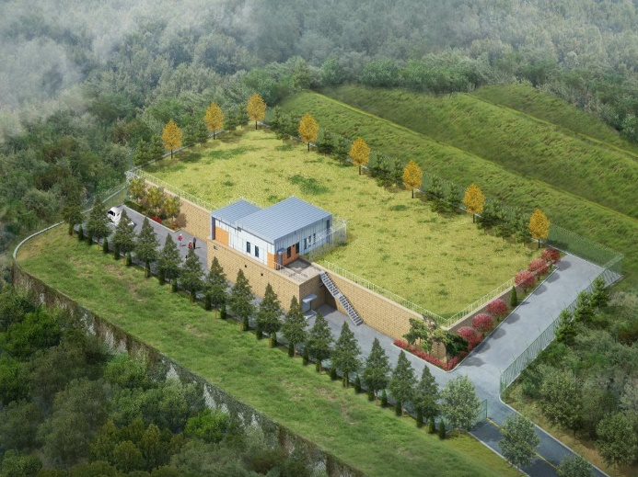
상수도과
1. 고품질 수돗물 공급을 위한 기반시설 확충
목 표
◈ 안정적인 수돗물 공급을 위한 기반시설 확충
◈ 상수도 미급수 지역에 수돗물 공급으로 주민생활환경 개선
주 요
계 획
상수도 6단계 확장사업 [덕은배수지 건설]
사업기간 : 2019. 5. ~ 2024. 7.
위 치 : 월롱면 덕은리 산 14-4번지 일원
사업규모 : 배수지 1개소(V=7,000㎥)
가압장 1개소(Q=12,500㎥/일)
송·배수관로 L=7.3㎞
사 업 비 : 230억원
추진일정
- ‘19. 5. : 설계 착수
- ‘22. 7. : 공사 착공
- ‘24. 7. : 공사 준공
Notes:
□ 상수도과 소관사항에 대하여 보고 드리겠습니다.
○ 믿고 마실 수 있는 건강한 물을 안정적으로 공급하고자
수돗물 공급기반 확충과,
물 관리체계 구축 사업을 시행하고 있습니다.
○ 먼저, 수돗물 공급을 위한 기반시설 확충을 위해
월롱면 덕은리 일원에 배수지 신설하는 상수도 6단계확장사업은
2022년 상반기 보상과 공사발주 등 행정절차를 완료하고,
2024년 공사완료를 목표로 추진할 계획입니다.

Slide 6
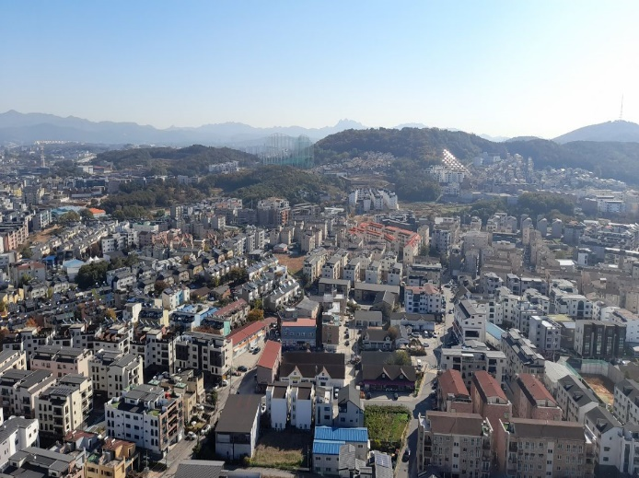
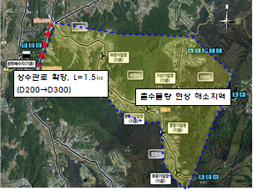
상수도과
주 요
계 획
상수도 7단계 확장사업 [야당배수지 건설]
사업기간 : 2023년 ~ 2026년
위 치 : 야당동 일원
사업규모 : 배수지 1개소(V=5,500㎥)
송·배수관로 L=8.2㎞
사 업 비 : 220억원
추진일정
- ’23. ~ ’24. : 설계 및 관련법 절차 이행
- ’25. ~ ’26. : 토지 보상 및 공사 추진
급수취약지 상수도공사 [상수도 확장 및 수압 저하 개선]
사업기간 : 2022. 11. ~ 2023. 10.
위 치 : 문산, 조리, 광탄, 월롱 일원
사업규모 : 상수관로 L=5.3㎞
가압장 신·증설 5개소
사 업 비 : 2,890백만원
추진일정 : (‘23. 3.) 착공, (’23. 10.) 준공
Notes:
○ 다음 야당동일원에 배수지 신설하는 상수도 7단계 확장사업은
2024년까지 설계 및 관련법 절차 이행을 완료하고,
2026년 토지보상 및 공사 진행을 목표로 추진할 계획입니다.
○ 급수취약지 상수도 확장 공사는
지하수를 이용하거나 수돗물 공급량이 부족한
4개소를 대상으로 추진하며
3월 착공하여 연내 수돗물을 공급할 계획입니다.

Slide 7
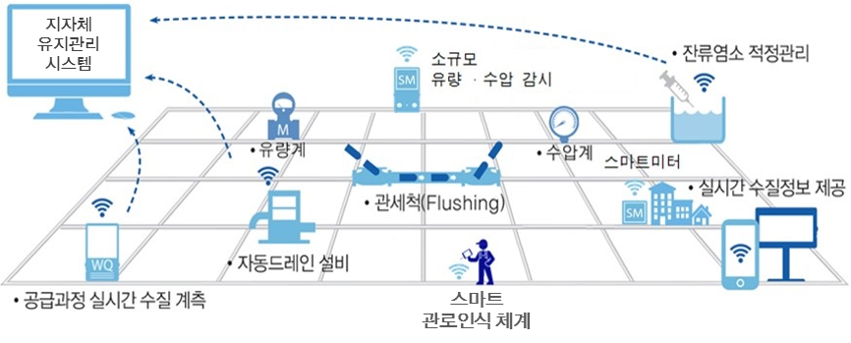
상수도과
2. 보다 더 깨끗하고 안전한 물 관리체계 구축
목 표
◈ 수돗물 全 과정에 정보통신기술을 접목한 스마트 관리체계 구축
◈ 노후 상수관로 교체, 비상 연계관로 설치로 사고 예방과 신속한 대응
주 요
계 획
스마트 관망관리 인프라 구축사업
사업기간 : 2021. 1. ~ 2023. 6.
사업내용 : 수질측정장치, 자동드레인
비상 수계전환, 원격검침 등
사 업 비 : 4,112백만원 (국 70%, 시 30%)
추진일정 : (‘21. 11.) 착공, (’23. 6.) 준공
노후 상수관로 교체공사
사업기간 : 2023. 1. ~ 2023. 12.
위 치 : 문산읍, 조리읍, 파주읍, 탄현면, 파평면, 적성면 일원
사업규모 : 상수관로 L=14.3㎞
사 업 비 : 5,945백만원
Notes:
○ 깨끗하고 안전한 물관리 체계 구축을 위한
스마트 관망관리 인프라 구축은
IT기술을 접목한 상수관망 관리체계를 구축하는 사업으로
소규모 유량감시 30개소 등 관련 사업을 연내 마무리하여
노후 상수관로를 교체 정비하겠습니다.
○ 그리고,
노후 상수관로 5개년 교체계획을 추진하여
시민이 믿고 마시는
깨끗한 수돗물 공급을 위해 최선의 노력을 다하겠습니다.

Slide 8
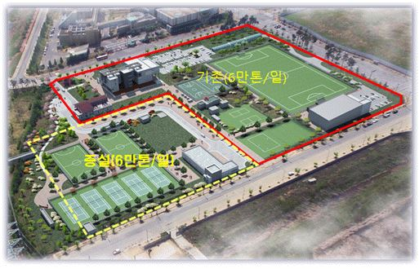
하수도과
1. 깨끗한 물순환을 위한 공공하수시설 확충
◈ 하수처리구역 확대를 통한 주거환경 개선 및 공중보건 향상
◈ 생활하수 적정 처리로 하천 수질개선
목 표
주 요
계 획
하수시설 확충으로 깨끗한 물환경 조성
운영현황
공공하수처리시설 17개소(158,150톤/일), 물 재이용시설 1개소(41,200톤/일)
공공하수처리시설 건설 및 개량
계속사업 : 11개소 (91,290톤/일, 2,154억원)
증설 (4)
광탄, 운정, 금촌, 파주(72,700톤/일)
신설 (3)
두포리, 조산리, 백연리 (1,590톤/일)
개량 (4)
문산, 파주, 법원, 광탄(17,000톤/일)
Notes:
□ 마지막으로 하수도과 소관사항에 대하여 보고 드리겠습니다.
○ 먼저, 깨끗한 물순환을 위한 공공하수처리시설 확충관련입니다.
○ 물환경 기초시설인 공공하수처리시설의 확대는
파주시민의 주거 환경과 공중보건 향상,
하천의 수질개선을 위하여 추친하는 사업입니다.
○ 현재 운영중인 공공하수처리장은 총 17개소로,
1일 15만 8천톤을 처리하고 있으며,
이 중 4만 1천톤에 대해서는 물 재이용 시설을 거쳐
엘지 디스플레이에 공급하고 있습니다.
○ 공공하수처리시설 건설 및 개량사업은 총 10개로
광탄, 운정, 금촌은 7만1천 톤 증설 예정이며,
두포리, 조산리, 백연리는 1천5백9십 톤 신설하고
문산, 파주, 법원, 광탄은 1만7천 톤 개량하는 등
계속사업으로 추진하고 있습니다.

Slide 9
하수도과
2. 청정도시 구현을 위한 하수관로 정비
◈ 체계적인 하수관로 정비로 시민편의 중심의 하수서비스 강화
◈ 생활하수 적정처리를 통한 시민 삶의 질 향상
목 표
주 요
계 획
하수도서비스 확대로 쾌적한 주거환경 조성
운영현황
공공하수관로 1,407㎞ (분류식^{관경200㎜이상} 1,147㎞/ 합류식^{관경250㎜이상} 260㎞)
하수관로 정비사업
분류식 하수관로 → 계속사업 : 11개소 - 공사 6/설계 5 (232.9㎞, 2,266억원)
- (공사 중) 용미 25.4㎞, 운정^{(산남 · 연다산 · 능안·대동)} 46.5㎞, 장곡리 22.4㎞ , 교하 15.6㎞
- (공사착공) 분수 35.8㎞, 적성^{(두지·구읍)} 3.8㎞
- (설 계 중) 객현 21.7㎞, 영장 21.8㎞, 두포 24.2㎞, 문산·파주 10.5㎞, 갈곡 5.2㎞
노후 하수관로 → 파주시 관내/계속사업 : 1개소 - 설계 1 (28.1㎞, 224억원)
Notes:
□ 다음은 청정도시 구현을 위한 하수관로 정비사업 입니다.
○ 2022년 현재 분류식 하수관로 정비율은 83.5%로
분류식 하수관로 1,147km와 합류식 하수관로 260km로
총 1,407km의 하수관로를 운영 중에 있습니다.
○ 현재 추진 중인 하수관로 정비사업은
분류식 하수관로사업 10개, 노후 하수관로 정비사업 1개 등 총 11개 사업으로
관로 연장 208.7km, 총사업비 2,146억원이 소요될 예정이며
2022년 사업예산 232억원을 확보하였습니다.
○ 금년도에 운정하수관로 정비사업과 용미 하수관로 정비사업 총 2건의 공사를 완료하여
하수도정비 기본계획에 맞춰 단계별로 하수관로 정비를
추진토록 하겠습니다.

Slide 10
하수도과
3. 상지석동 하수(우수)관로 GIS DB 구축
◈ GIS 구축으로 신속한 민원처리 및 하수(우수)관로의 안정적 유지관리 기능
◈ 하수(우수)관로 유지관리에 따른 침수피해 및 안전사고 예방
목 표
주 요
계 획
GIS 구축을 통한 하수도서비스 확대
사업개요
• 위 치 : 상지석동 일원
• 사 업 량 : 처리구역 면적 0.9k㎡, 하수(우수) 관로 연장 L=7km
※ 하수(오수) 관경 200~80㎜ / 우수 관경 1,000㎜이하
• 사 업 비 : 2억원
• 사업기간 : 2023. 1. ~ 6.
기대효과
• 정확한 하수(우수)관로 현황 제공을 통한 행정서비스 확대(인허가 등)
• 각종 사고 및 재난 발생시 신속한 대응을 통한 질높은 하수도 서비스 제공
• 적절한 공사 계획 수립 및 신속한 복구를 통한 하수도 서비스 개선
Notes:
○ 또한 야당동 하수(우수)관로 GIS 데이터베이스구축을 통해
민원을 신속하게 처리하고,
우기철 상습침수구역 개선으로 안전사고를 예방하여
시민의 삶의 질이 향상될 수 있도록 노력하겠습니다

Slide 11
감 사 합 니 다

